Slide 1



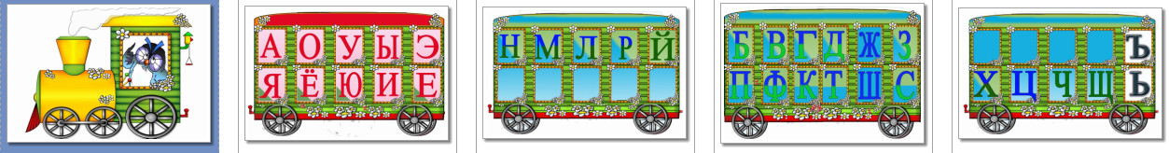

Муниципальное дошкольное
образовательное учреждение -
"П О Л Я Н К А"
Детский сад
комбинированного вида №55
Звуки и буквы.
Учитель-логопед:
Бульбова Татьяна Сергеевна

Slide 2
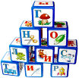



Звуки речи.
Звуками мы пользуемся в устной речи. А для письменной речи люди изобрели специальные значки – буквы. С их помощью звуки обозначаются на письме.
Гласные. Эти звуки получили своё название от слова глас . Когда мы произносим гласные звуки, воздух свободно проходит через рот, и мы слышим только голос
Согласные. Когда мы произносим согласные звуки, то воздух во рту встречает преграду, и мы слышим шум (ш, щ, ч) или голос и шум (д, т, п).

Slide 3
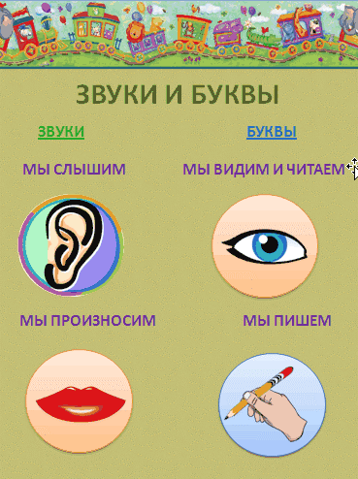


Slide 4
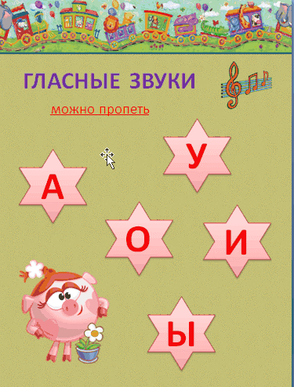
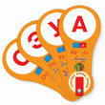
Гласные звуки и буквы.
В русском языке много загадок. Вот одна из них. В нашем языке 6 гласных звуков: (а), (о), (у), (ы), (и), (э). А букв для обозначения этих звуков на письме десять: а, о, у, ы, и, э, е, ё, ю, я.

Slide 5

Послушайте внимательно, как мы произносим некоторые звуки.
Написание
Е
Ё
Произношение
(ЙЭ)
(ЙО)
Ю
(ЙУ)
Я
(ЙА)
Но это бывает не всегда. Послушайте слова: ряд, взлёт, билет, рюкзак. В этих словах буквы я, е, ё, ю обозначают один звук!

Slide 6
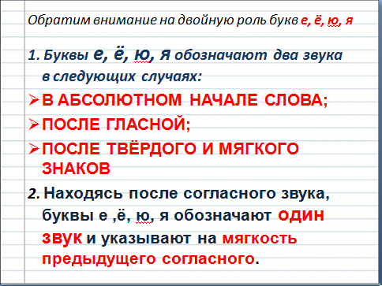
Посмотри, какое место в слове занимают буквы е, ё, ю, я, и ты узнаешь, сколько звуков они обозначают – два или один!

Slide 7
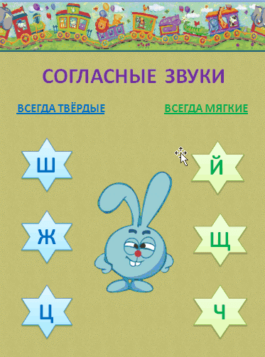


Согласные звуки и буквы.
В русском языке 36 согласных звуков. Так же как и некоторые гласные, большинство согласных могут обозначать два звука: твёрдый и мягкий. Остальные согласные звуки могут быть или только мягкими или только твёрдыми.

Slide 8

Мягкость звука в транскрипции показывают запятой над звуком.
Если гласные: и, е, ё, ю, я стоят после согласных, то согласные делаются мягкими.
Мягкий знак (ь) – «хитрая» буква. Она не имеет звука, а может только работать «помощником». Именно он показывает, что звук нужно произносить мягко

Slide 9
Парные согласные
В русском языке 6 пар согласных, которые похожи по произношению, но одни звонкие, а другие глухие. Эти названия появились неспроста.
Звонкие
б
в
Глухие
п
ф
г
д
з
ж
к
т
с
ш
Проведём небольшой эксперимент!
Закройте уши ладонями и произнесите звуки первого столбца. Чувствуете, звуки произносятся так, что в ушах слышится звоночек - отсюда и название: звонкие. При произнесении согласных второго столбика этого звоночка не слышится, поэтому и называются они - глухие.

Slide 10


Непарные согласные

Slide 11
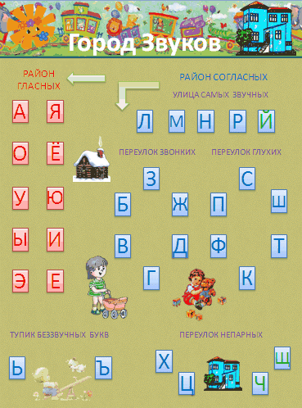

Slide 12



Памятка для детей и взрослых. .

Slide 13


Методика проведения звукового анализа слова
Из звуков состоят слова. Звуки звучат по-разному и, похоже. Они произносятся в определенной последовательности. По длительности звучания слов – короткие и длинные.
Соответственно в них звуков много и мало.
Ознакомление детей со звуковой стороной речи начинается еще в младших группах. Дети в играх и упражнениях учатся внятно и четко произносить звуки. Сначала это песенка. Например, песенка жука – жжж.
Затем это звук – жжж.

Slide 14
Методику звукового анализа создал на опыте других известных исследований психолог Д.Б. Эльконин.
Он разработал позиционный принцип чтения.
Его задача – научить детей ориентироваться на последующую букву.
Т.е. произнесение согласной фонемы при чтении должно производиться с учетом позиции следующей за ней гласной фонемы. Например, в словах мал, мел, мял, мыл, мул согласный звук м произносится всякий раз по-разному в зависимости от того, какой звук за ним следует.
Итак, важно то, чтобы дети учились ориентироваться на букву гласного, следующего за буквой согласного. Для этого, главное в добуквенный период научить дошкольников различать гласные и согласные звуки, гласные ударные и безударные, согласные мягкие и твёрдые.

Slide 15
Этапы звукового анализа
1. этап. Интонационное выделение звуков.
Научить детей выделять любые звуки в словах – интонационно (дддом). Слово следует произносить слитно – нельзя отрывать один звук от другого
Выделять и называть слова, в которых есть нужный звук (сначала с опорой на наглядность (картинку, предмет).
Формировать умение произносить звуки изолированно и выделять первый звук в слове.
Определять место звука – в начале, середине, конце слова.
Важно! К схеме звукового анализа надо обращаться тогда, когда дети научаться интонационно выделять звуки и на основе этого определять их место в слове.
Алгоритм (последовательность выполнения) – слово ау произносится протяжно – выделяется 1 звук ааа – выделяется 2 звук ууу.

Slide 16
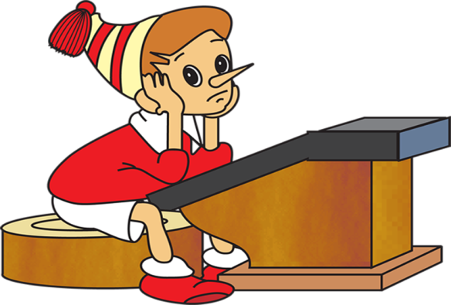
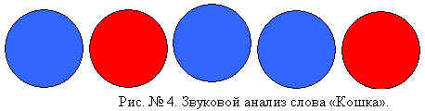
Дошкольникам сложно в силу своих особенностей опираться только на произношение, устанавливая порядок следование звуков. Нужна своеобразная
метка, наглядность, фишка.
И Эльконин предложил моделировать слова в виде картинки-схемы звукового состава. На картинке изображен предмет, слово-название которого должно быть проанализировано. Под картинкой дается графическая схема звукового анализа в виде горизонтальных клеток по числу фонем. Вместе со схемой детям дается несколько цветных фишек. Например, картон, пластик; круглый, квадратный. Фишками заполняется схема на основе последовательного выделения звуков.

Slide 17


2. этап. Дифференциация гласных, согласных звуков.
Алгоритм – выделение гласного звука + отметка на схеме фишкой - выделение согласного звука + отметка на схеме фишкой. На этом же этапе происходит установление места ударения в слове, т.е. ударный гласный. В слове только одно ударение.
Важно правильное ударение, иначе слово нельзя будет узнать и понять. Алгоритм – выделение ударного слога – выделение ударного гласного звука + отметка на схеме места ударения.

Slide 18
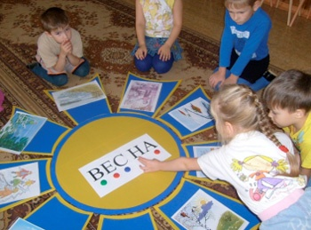
3. этап. Дифференциация согласных звуков по твердости и мягкости
Алгоритм – выделение согласного звука + определение мягкости-твердости + отметка на схеме определенной фишкой. Дети определяют мягкие и твердые звуки. Объяснить это можно разными способами. Например, Л.Е. Журова делает это в игровой форме. Парные звуки называются «Братцами», твердые звуки – «Сердитыми», мягкие звуки – «Добрыми».
4. этап. Проведение звукового анализа
без опоры на наглядность – графической схемы,
а затем постепенно и отказ от фишек.
В итоге полный звуковой анализ в уме .

Slide 19
Приемы обучения
звуковому анализу слов
Интонационно выделить 1,2… звук.
Интонационно выделить заданный звук.
Какой первый гласный (согласный) звук, какой второй…
сколько всего гласных, согласных?..
Последовательное произнесение звуков
индивидуально и хором.
Схематическое изображение. Карточка с изображением предмета и схемой звукового анализа, набор фишек разного цвета. Этот материал позволяет детям от механического чтения перейти к осознанному. Лучше сначала использовать те слова, которые читаются так же, как и пишутся (мама, чашка).
Подбор слов с заданным звуком (на материале игрушек, окружающих предметов, картин, схем, по словесным заданиям).
Эстафета с условным предметом, который передается, например, цветок. Педагог произносит слово, затем кладет цветок перед ребенком – он называет 1 звук слова. Кладет цветок перед другим ребенком – тот называет 2 звук и т.д.

Slide 20
Шершавые буквы, рамки вкладыши с буквами. Хороши тем, что их можно потрогать, прочувствовать все изгибы. Доказано, что это стимулирует ребенка к их написанию.
Упражнения типа «Назови звуки моего слова», «Добавь звук к моему слову», «Предметы вокруг нас» (назвать предметы с заданным звуком, кто больше, быстрее).
Игра «Магазин игрушек», «Кто быстрее увидит предметы в названии, которых есть заданный звук».
Игры по типу «Сколько букв и звуков в словах», «Посчитай гласные и согласные в слове», «Подбери слово к схеме»,
«Подбери к картинкам схемы».
Игра «Хор». Дети, изображающие звуки, произносят их вместе. Прийти к выводу, что звуки в слове надо произносить друг за другом.
Игра-упражнение «Я задумала звук».
Отгадать его можно задав только 7 вопросов.

Slide 21


Некоторые рекомендации педагогам
Многократно повторять и слушать слово воспитателю и детям;
Произносить звуки в слове так, чтобы слышно было каждый из них, интонационно их выделять.
Давайте детям возможность самим узнать, что нужно для того чтобы услышать звук.
Каждый раз произносить звук, слушать, давать характеристику, условно обозначать, определять ударный слог, проверять, прочитывать запись.
Использовать буквы в самую последнюю очередь, когда четко разберетесь со звуками вместе с детьми.
Можно, чтобы не путаться самим и не путать детей в определении звуков и букв – называть не согласная (гласная) буква, а буква согласного, буква гласного (так рекомендуют лингвисты, это истина).
Пусть перед глазами будет подсказка в правильном названии букв:

Slide 22

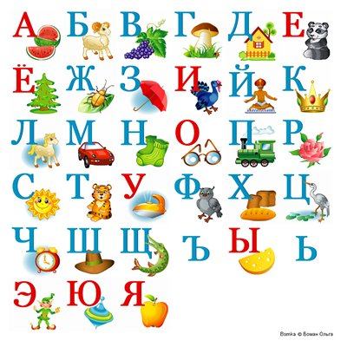

А – а Б – бэ В – вэ Г – гэ Д – дэ Е – е
Ё – ё Ж – жэ З – зэ И – и Й – и краткое
К – ка Л – эл М – эм Н – эн О – о
П –пэ Р – эр С – эс Т – тэ У – у Ф – эф
Х –ха Ц – цэ Ч – че Ш – ша Щ – ща
Ъ – твердый знак Ы – ы
Ь – мягкий знак Э – э Ю – ю Я - я

Slide 23
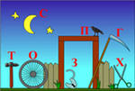



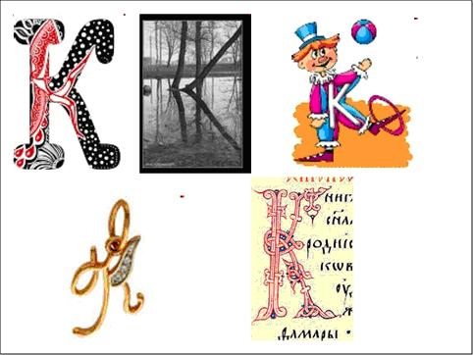
Спасибо за внимание!

